Slide 1
Расчёт количественных показателей надёжности информационной системы.
Выполнил Литюшкин Е.Н.

Slide 2
Цель и этапы работы
Вычисление количественных показателей надёжности информационной системы.
Рассмотрение бизнес-процессов обработки данных банковских карт;
Рассмотрение взаимосвязи бизнес-процессов и информационной системы процессинга банковских карт;
Определение значений показателей надёжности информационной системы процессинга банковских карт.

Slide 3
Теория надёжности
Теория надёжности — наука, изучающая закономерности распределения отказов технических устройств, причины и модели их возникновения.
Теория надёжности изучает методы обеспечения стабильности работы объектов (изделий, устройств, систем и т.п.) в процессе проектирования, производства, приёмки, эксплуатации и хранения.

Slide 4
Математическая база теории надёжности
теория вероятностей;
математическая статистика;
математическая логика;
теория случайных процессов;
теория массового обслуживания;
теория графов;
теория оптимизации.

Slide 5
Допущения принятые в настоящей работе
Информационная система или подмножество элементов информационной системы может быть или исправно или неисправно;
Каждый элемент рассматриваемой системы может быть или исправен или неисправен;
Исправность или неисправность элемента не зависит от состояния других элементов.

Slide 6
Логико-вероятностные методы
Функциональная схема;
Структурная схема надёжности системы;
Булевая функция надёжности системы;
Преобразование булевой функции пригодную для расчётов формулу.

Slide 7
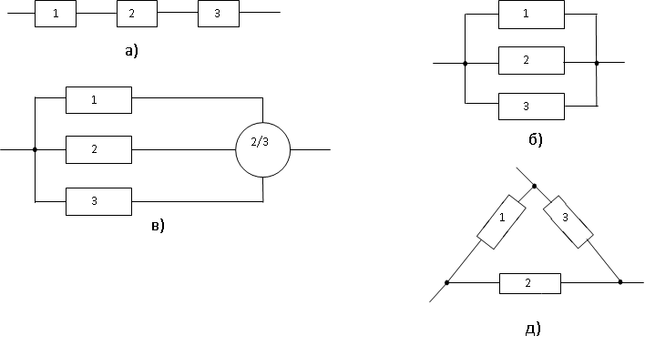
Пример схемы надёжности

Slide 8
Булевая функция надёжности системы
А) P = p1 И p2 И p3;
Б) P=p1 ИЛИ P2 ИЛИ p3;
В) P = (p1 ИЛИ P2 ИЛИ p3) И ((P1 И P2) ИЛИ(P2 И P3)ИЛИ (P3 И P1));
В) P = ( p1 И p3) или p2.

Slide 9
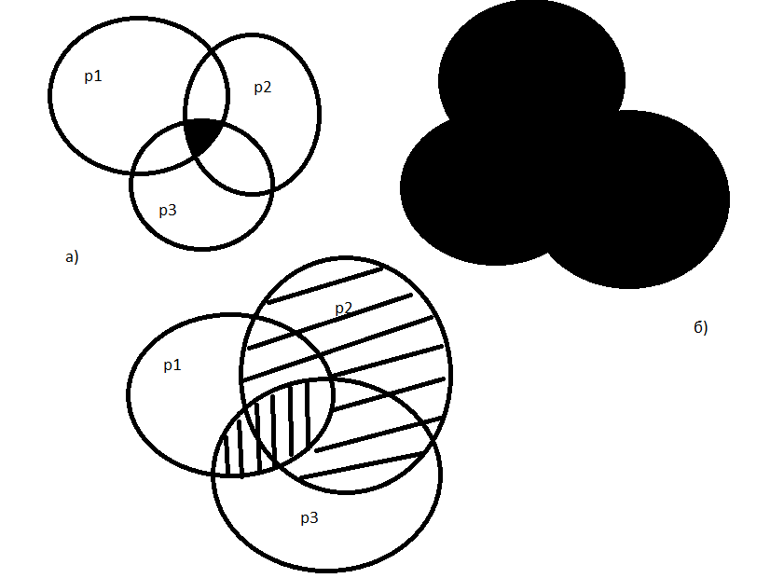
Переход к вероятностной функции надёжности

Slide 10
Научные методы перехода к вероятностной функции надёжности
метод разрезания;
метод ортогонализации;
рекуррентный метод;
метод наращивания путей;
схемно-логический метод.

Slide 11
Применение теории надёжности для информационной системы
Описание интересующих бизнес-процессов;
Выделение подмножества информационной системы от которой зависит непрерывность исследуемого процесса;
Применение методов теории надёжности к выделенному подмножеству информационной системы.

Slide 12
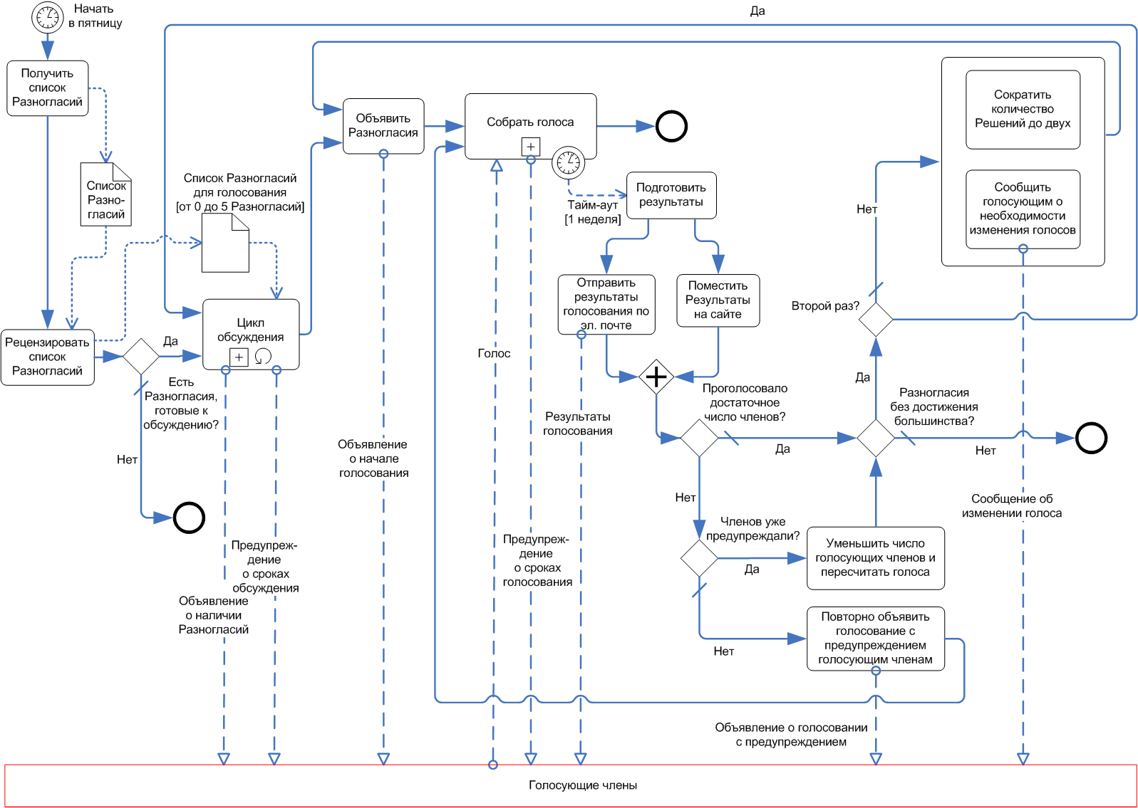
BNPM Нотация

Slide 13
Расчёт показателей надёжности

Slide 14
Пример схемы надёжности

Slide 15
Применение теории надёжности для информационной системы
Описание интересующих бизнес-процессов;
Выделение подмножества информационной системы от которой зависит непрерывность исследуемого процесса;
Применение методов теории надёжности к выделенному подмножеству информационной системы.

Slide 16
Булевая функция надёжности системы
А) P = p1 И p2 И p3;
Б) P=p1 ИЛИ P2 ИЛИ p3;
В) P = (p1 ИЛИ P2 ИЛИ p3) И ((P1 И P2) ИЛИ(P2 И P3)ИЛИ (P3 И P1));
В) P = ( p1 И p3) или p2.

Slide 17
Для чего необходим расчёт показателей надёжности
Оценить соответствие с SLA;
Оценить затраты от простоев и неисправностей;
Понять какое количество средств имеет смысл потратить для повышения надёжности;
Понять каким конкретно способом возможно повысить надёжность.

Slide 18
Терминологические сложности
Источники терминологии
ГОСТ Р 27.002-2009 «Надёжность в технике. Термины и определения».
BS 25999, BS25777;
ISO 27000;
ITIL.

Slide 19
Методические сложности
Степень детализации и глубина декомпозиции информационной системы;
Корректность перехода к вычислению вероятности;
Что изменять для повышения надёжности – дизайн ИС или бизнес-процессы.

